Slide 1

CICLO I:
Fundamentos de Programación en Python

Slide 2
Sesión 4:
COMPONENTE PRÁCTICO
Instalación de Visual Studio Code

Slide 3
Descarga Visual Studio Code
Selecciona la versión para tu dispositivo y acorde con tu Plataforma Operativa
Visita el siguiente enlace:
https://code.visualstudio.com/download

Slide 4
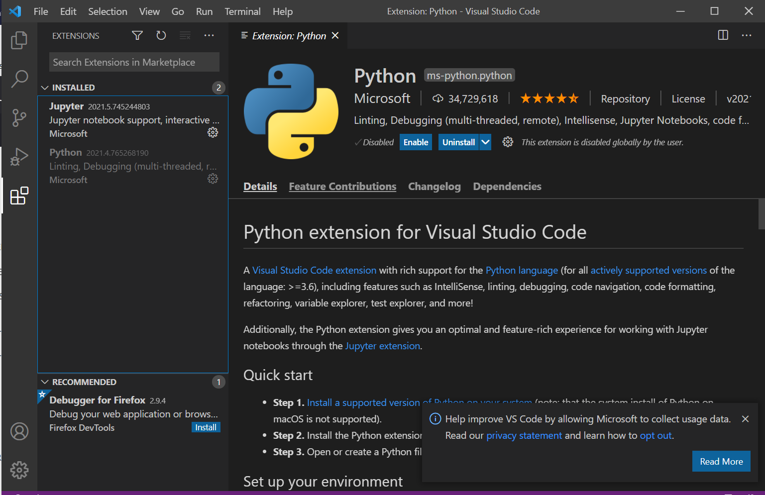
Confirma/habilita la instalación de la extensión de Python
Una vez descargado e instalado Visual Studio Code, busca en extensiones la extensión de Python y dale clic en instalar

Slide 5
Descarga e instala el lenguaje e programación Python
Windows :
https://www.python.org/downloads/
Mac OS
Usa el comando “brew install python3” en el terminal prompt.
Verifica la instalación, abriendo la consola de comandos o terminal e ingresa el siguiente comando. Al ejecutarlo, debe retornar la versión de Python instalada :
py -3 --version (en Windows)
python3 --version (Linux / MacOS)

Slide 6
Inicia un proyecto (Workspace)
En la consola de comandos crea una carpeta proyecto y luego abre Visual Studio Code en esa carpeta. Utiliza la siguiente secuencia de comando
prompt$> mkdir proyecto
prompt$> cd proyecto
prompt$> code .
Abre la paleta de comando (Command Palette). Ingresa el siguiente comando y selecciona el intérprete de Python previamente instalado.
Python: Select Interpreter

Slide 7
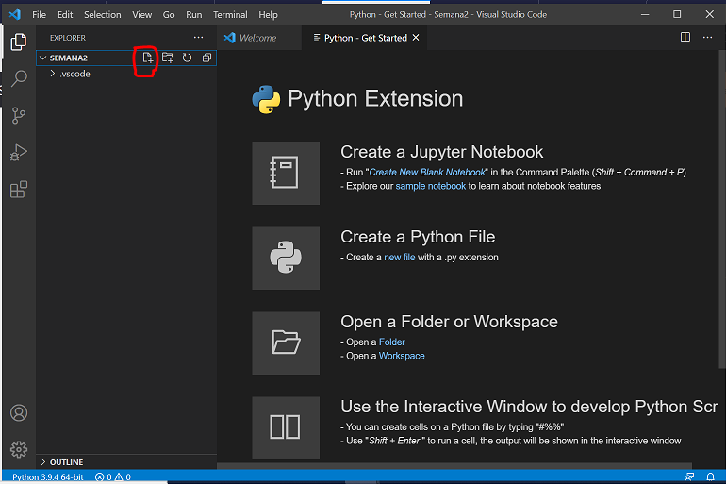
Inicia Python
Crea un nuevo proyecto llámalo semana2.
Crea un nuevo archivo prueba.py dentro del proyecto SEMANA2 previamente creado.

Slide 8
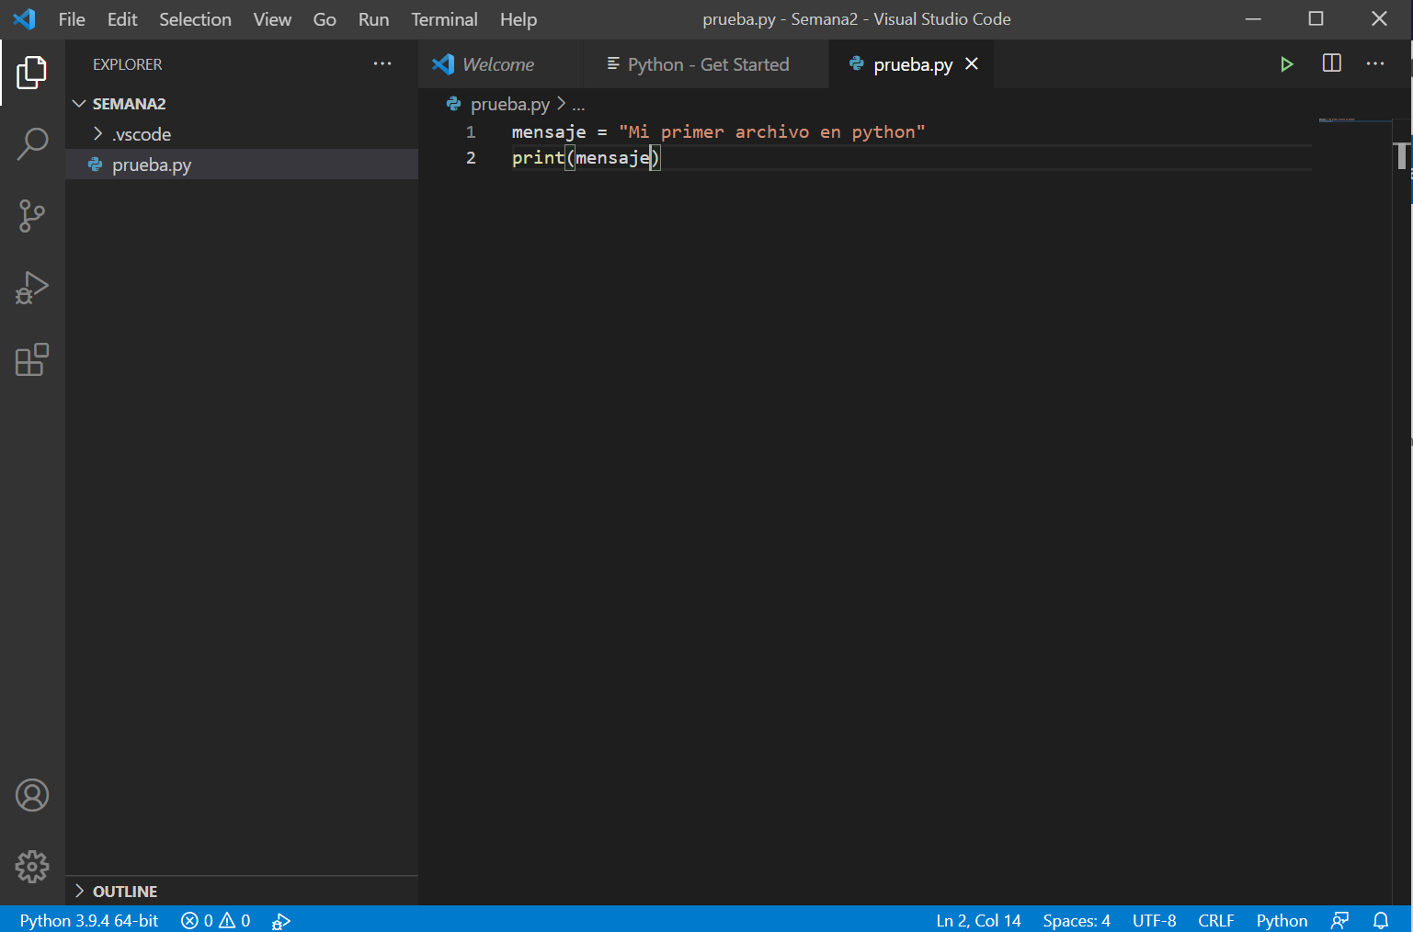
En el editor de VS Code: Ingresa sentencias Python
Dentro del archivo creado, crea una variable mensaje y luego imprime la variable.
Para probar el Código, presiona el triángulo en la esquina derecha o selecciona la opción run y ejecuta sin depuración (Run without debugging).

Slide 9
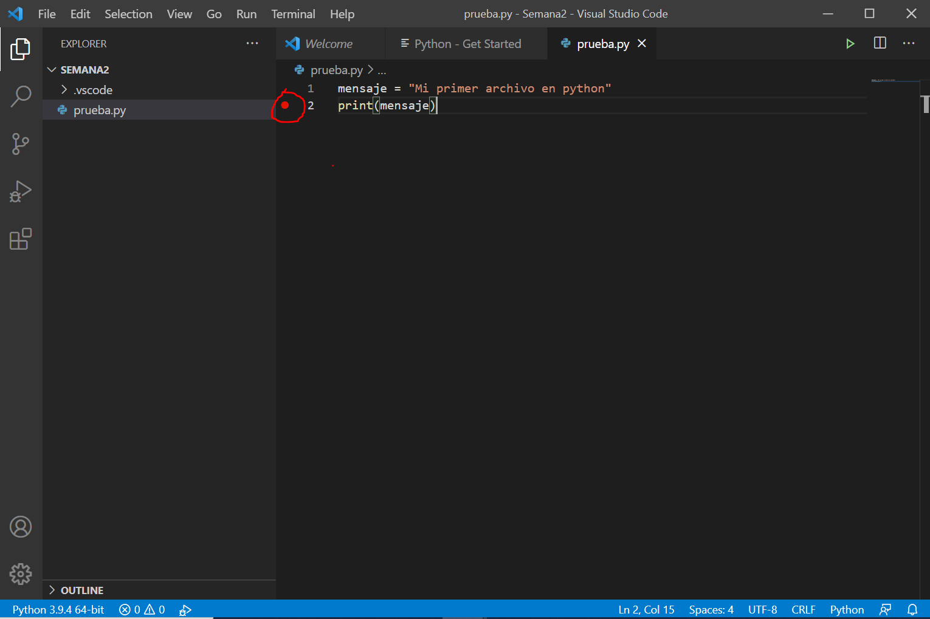
Depuración de errores en la codificación
Para depurar un archivo primero selecciona la línea de Código a depurar.
Presiona <F5> o selecciona la opción Run y Start Debugging.
Selecciona Python File

